Slide 1
高一親師座談會
輔導室 鄭人文老師

Slide 2
從多元入學管道看學習歷程

Slide 3
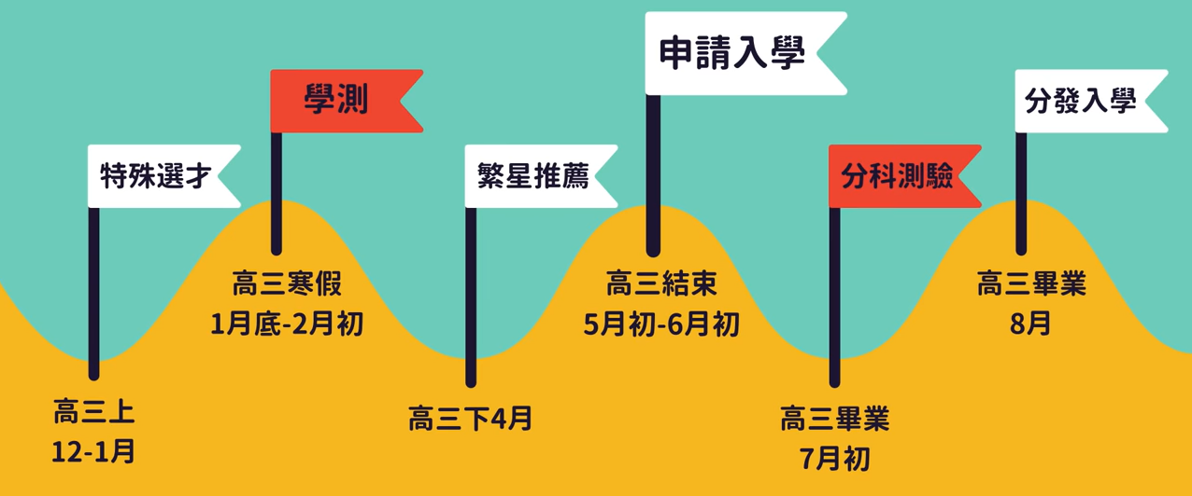
時程：111學年度
考試名稱 | 評量能力 | 辦理考科 | 命題範圍
學測(X) | 基本核心能力 | 國文(含國語文寫作)、英文、 數學A、數學B、社會、自然 | 部定必修
分科測驗 (Y) | 關鍵學科能力 | 數甲、物理、化學、生物、 歷史、地理、公民與社會 | 部定必修 部定加深加廣選修

Slide 4
多元入學管道簡略說明
升學管道 | 時程 | 採計項目 | 名額 (平均)
特殊選才 | 12-1月 | 依據各校系報名資格規定 如:單科學科優異暨特殊表現(全校/全類組1~5%、國際/全國競賽得獎等)、特殊才能及經歷。 | 1.5%
繁星推薦 | 4月 | 在校成績+學測(X)；第八學群需面試 | 15%
申請入學 | 5~6 月 | 第一關：學測(X) 第二關：綜合學習表現≧50% P1-備審資料 (含修課紀錄.在校成績.課程學習成果.多元表現.自傳.學習計畫及其他) P2-各校指定甄試項目 | 52% (大學可申請擴大比例)
考試分發 | 8月 | 第一關：學測篩選(X) 第二關：分科測驗(Y) | 23%
高一二努力重點
1.先查看近兩年簡章 2.維持單科優異表現(校內+校外) 3.特殊領域持續累積作品或具體成績
1.顧好在校成績-4學期 (每一科!!!) 2.考好學測
1.考好學測 2.在校成績-5學期 (但沒繁星這麼嚴格) 3.目標科系的相關探索與經歷累積 (修課.校內外活動參與.比賽.作品.檢定等) 4.自主學習計畫與成果 5.多元表現(社團.活動.志工等)
1.考好學測 2.再考好分科測驗
學習歷程檔案
*其他升學管道佔8.5%

Slide 5
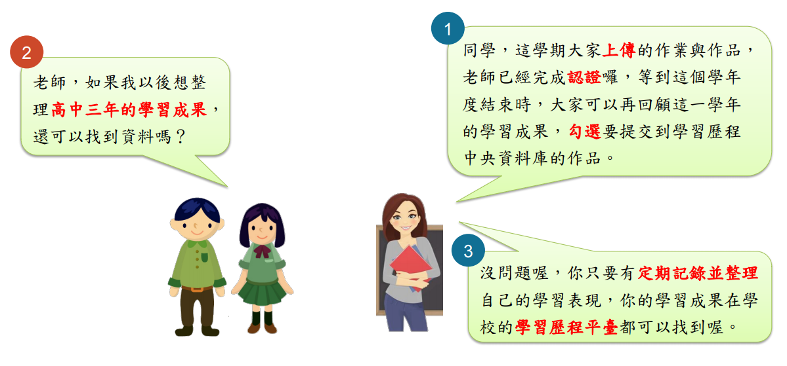
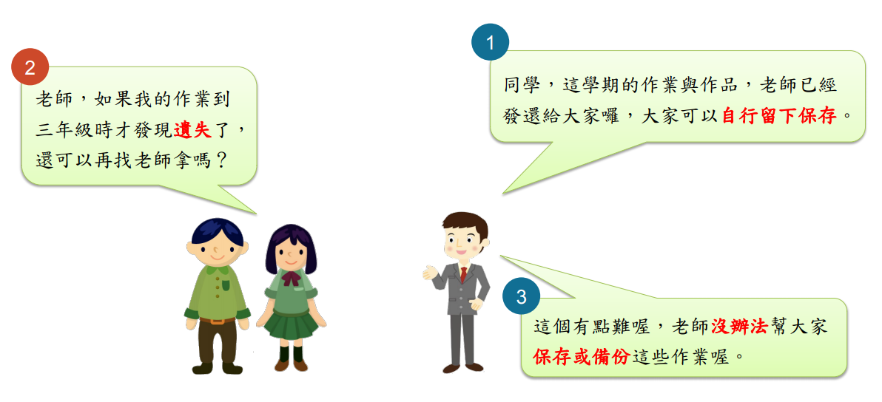
為什麼要做學習歷程檔案
108學年以前的同學
108學年以後的同學
你可以再找找看你高一二有沒有留下相關的課程．活動．比賽等參與的資料／證書；如果真的沒有，那可能就要一邊準備指考了！！
高三時…
老師，
我備審沒東西寫怎麼辦？

Slide 6
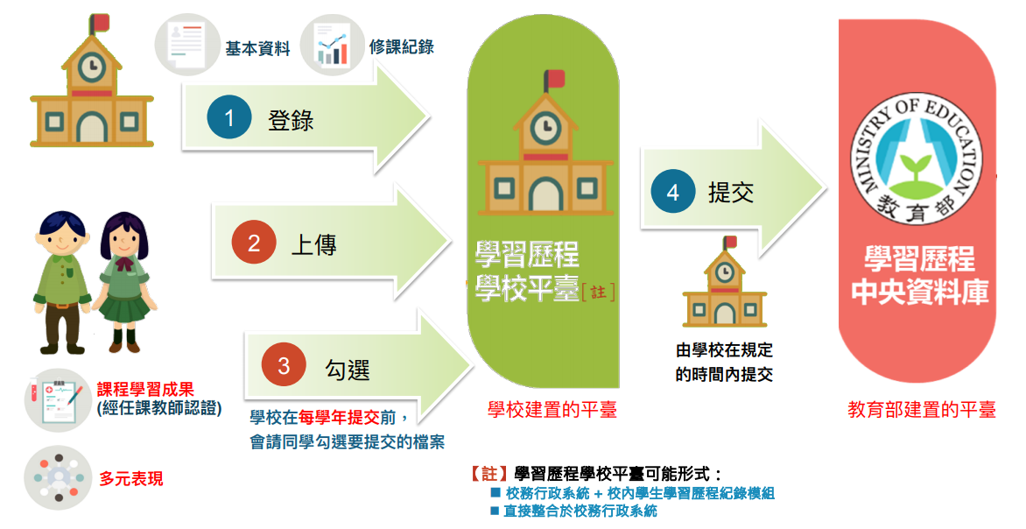
每學年提交
課程學習成果(須老師認證)
1.每學期得上傳９件，一年18件
2.每學年勾選６件上傳中央資料庫
多元表現
1.每學年得上傳20件
2.每學年勾選10件

Slide 7
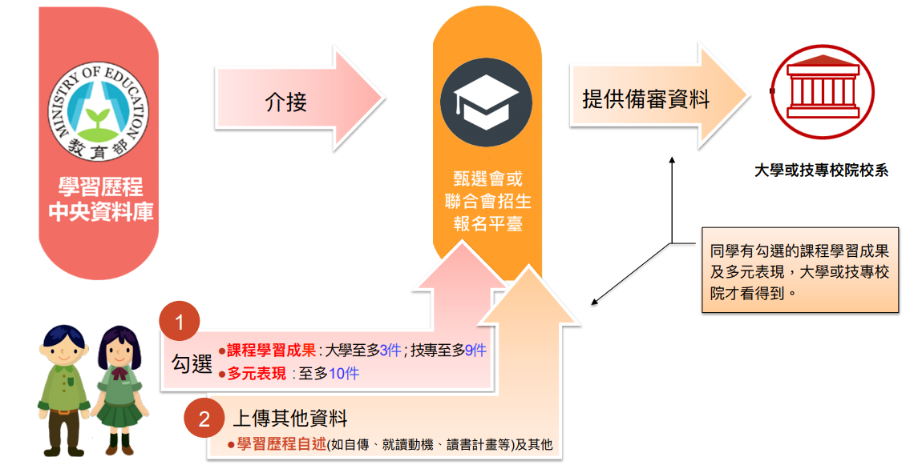

Slide 8
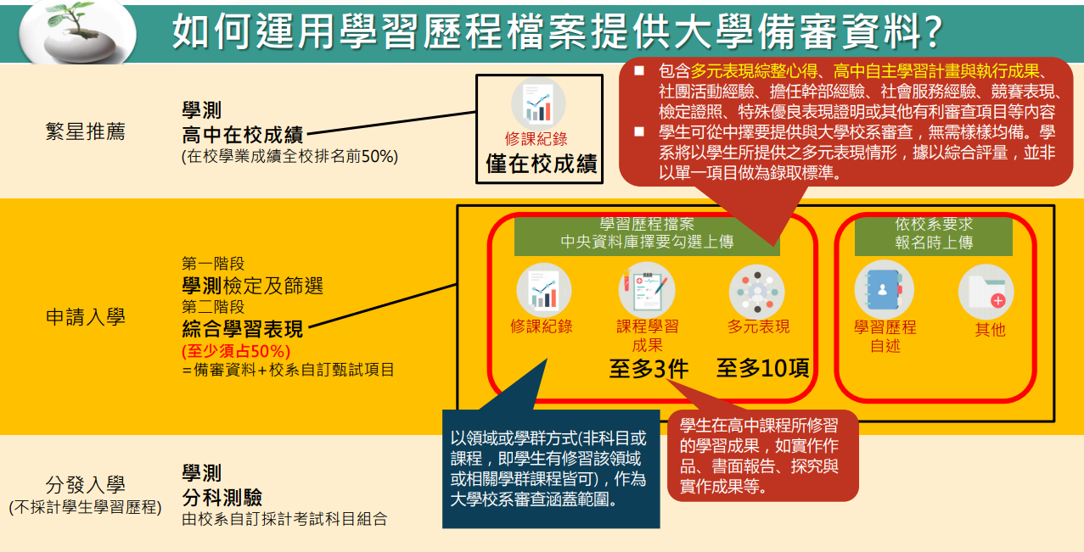

Slide 9
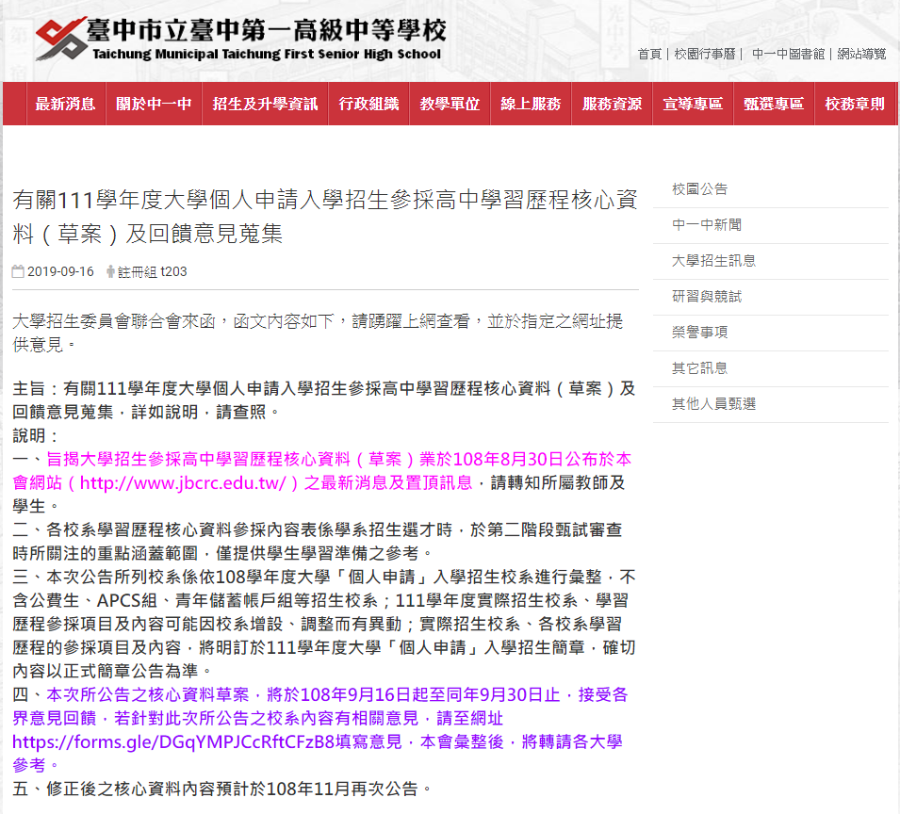
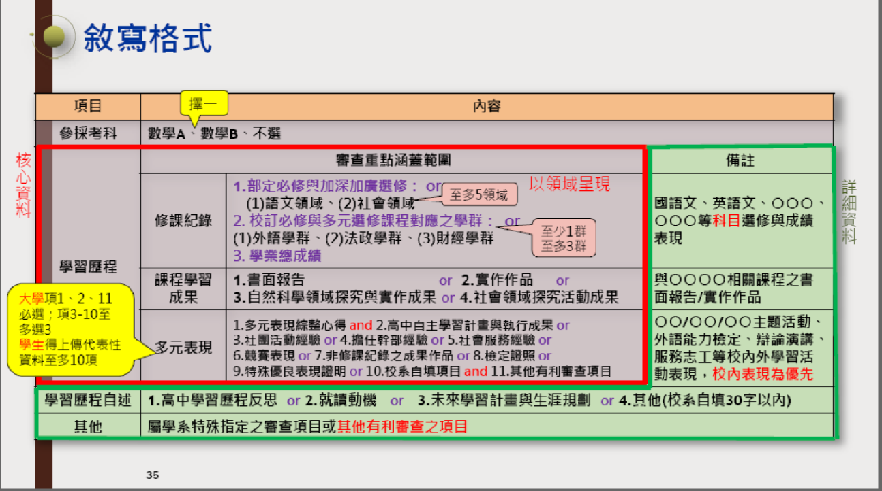
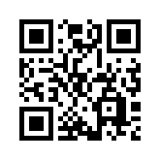
大學預計109年4月公告正式版
各校系參採考科及學習歷程範圍
草案在這!!

Slide 10
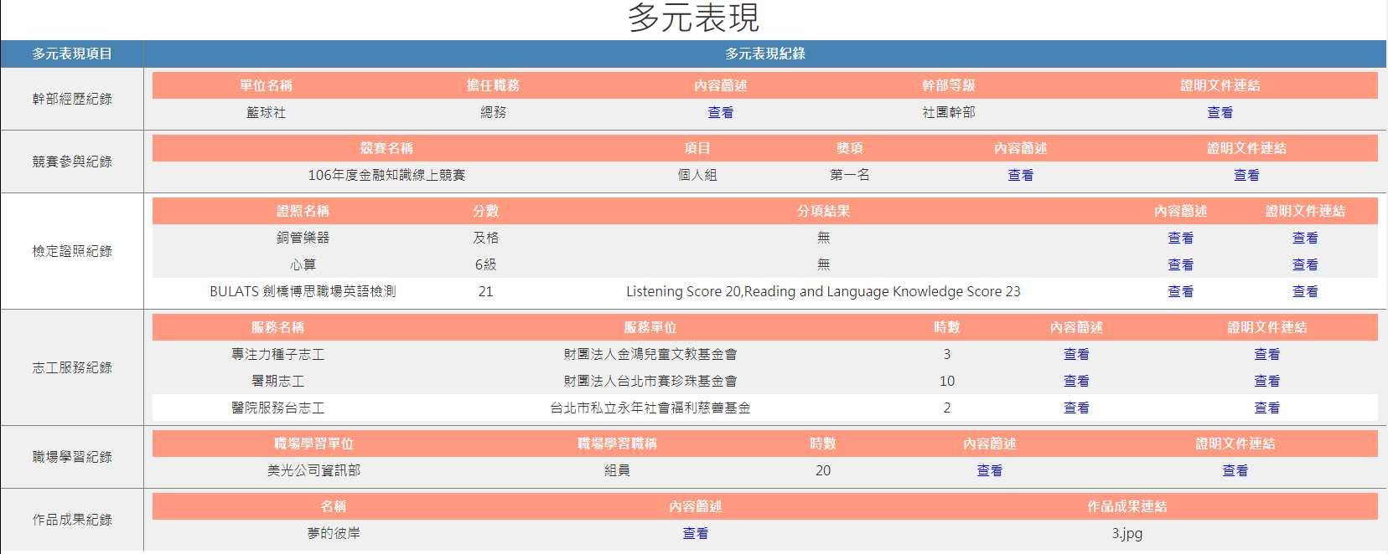
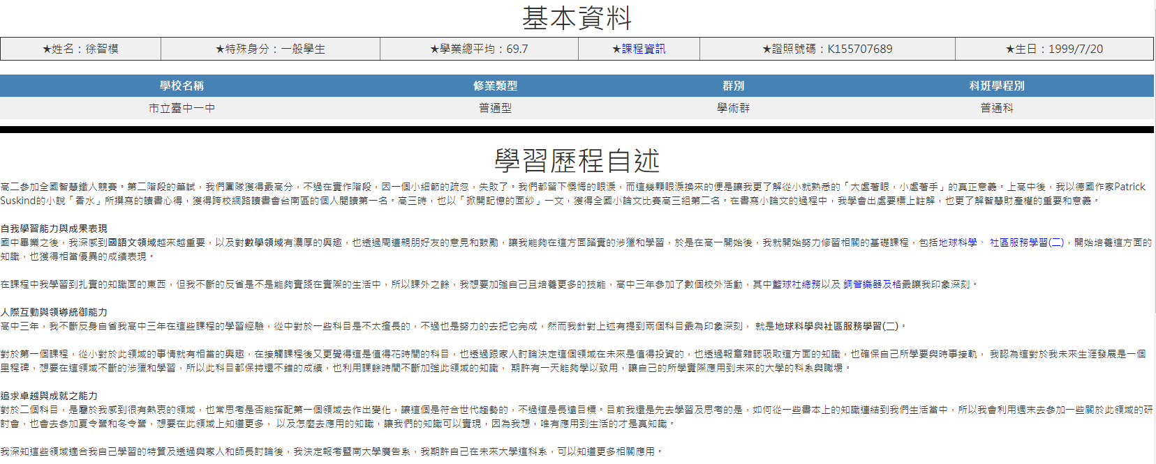
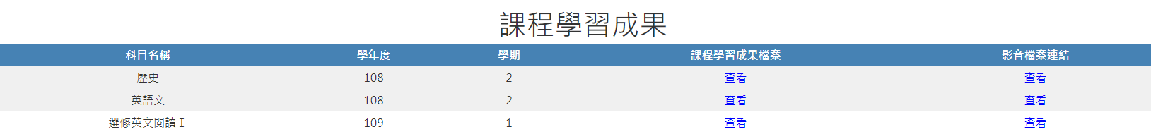
學習歷程資料評量輔助工具-開發測試網站(參考) http://testeptool.cloud.ncnu.edu.tw/sites/Q0/#nbb

Slide 11

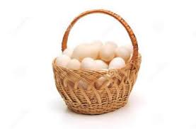
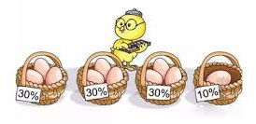
大學公告or高三前我可以做些什麼?
三頭六臂參加各種活動
思考:雞蛋到底要放同一籃?還是不同籃?

Slide 12
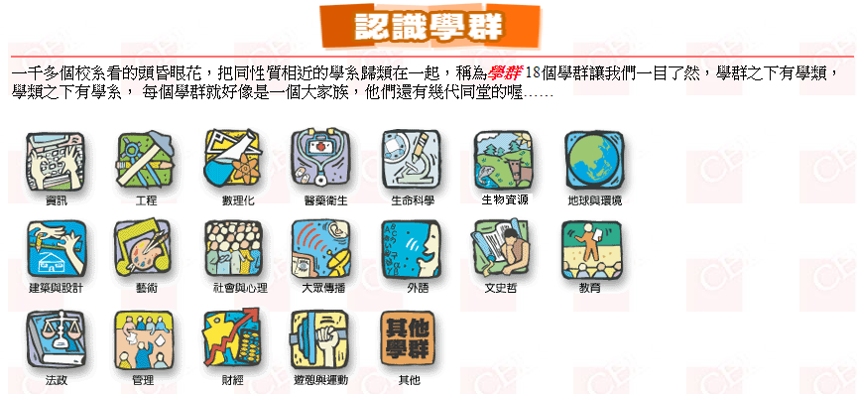

你可以用這段時間做生涯探索
從行職業

Slide 13



生涯的歷程
探索
定向
累積
圖片引用自dreamstime網站

Slide 14
輔導室提供之生涯探索協助
課程：高一下生涯規劃課、高三上生命教育課
心理測驗：高一興趣量表、高三學系探索量表
講座：強化心靈運動、校系宣導、高一生涯講座
(其他：教務處週六通識講座、圖書館講座)
活動：高一定向輔導課程、高一學習與生活適應座談、
高二申請入學分享、高三升學輔導系列活動
個別諮商：與各班輔導老師約時間(一律公假)

Slide 15
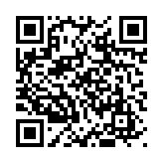
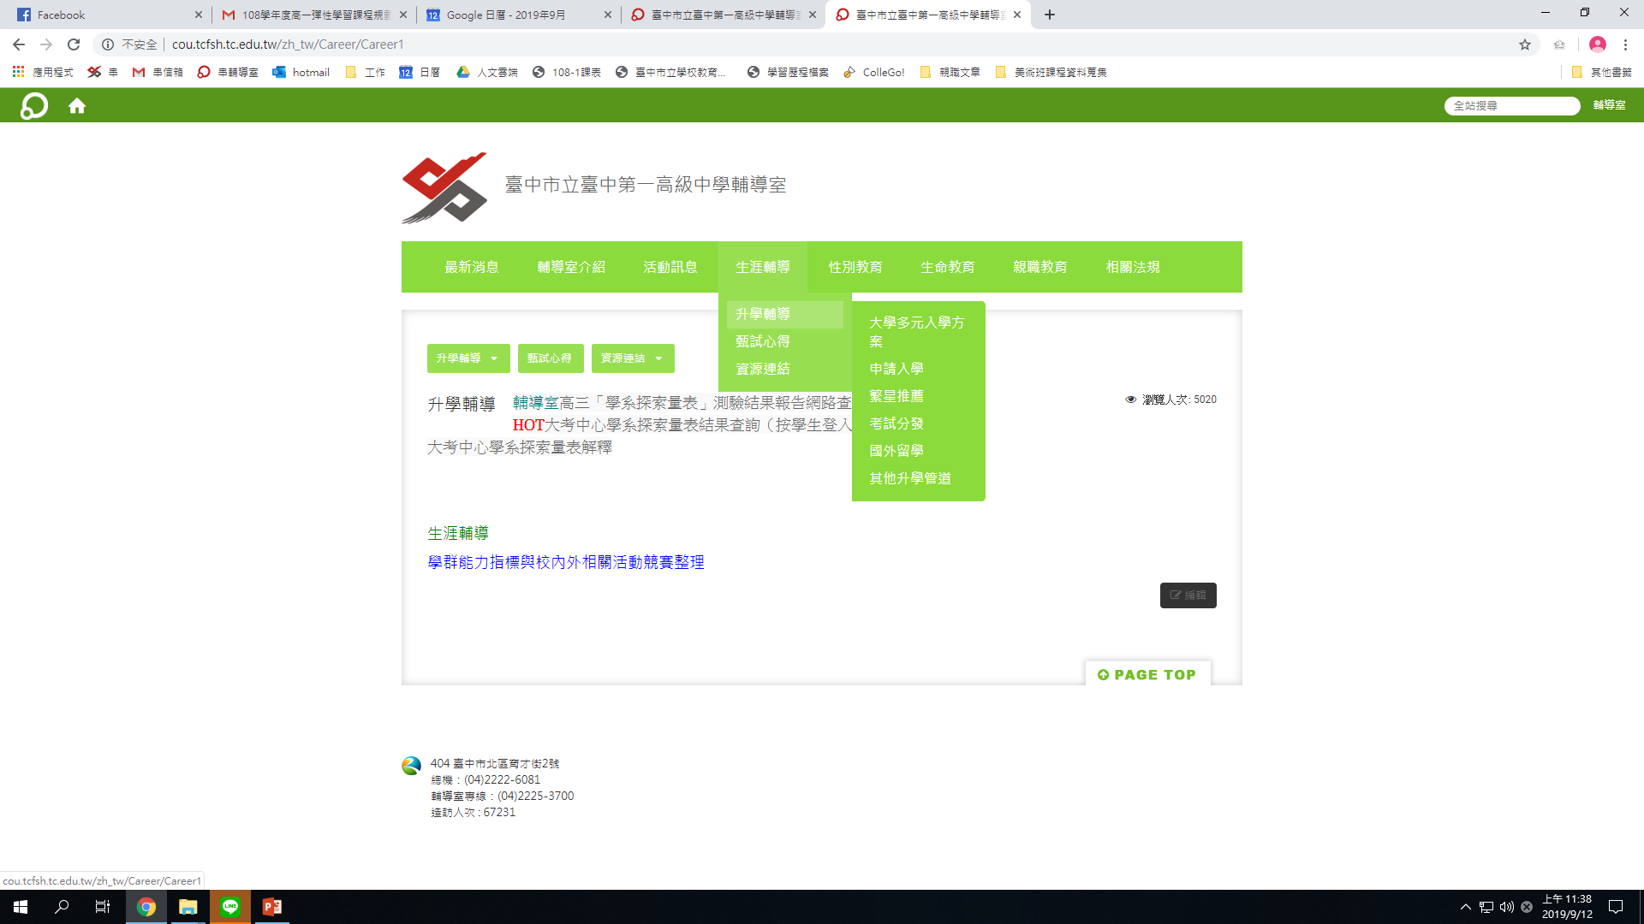
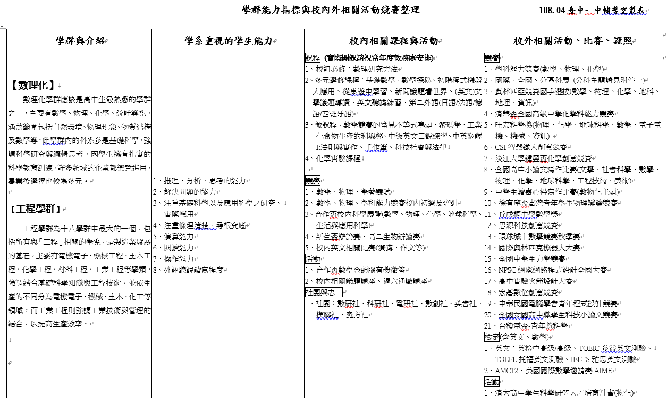
高一生涯~
多參與、多探索、多瀏覽

Slide 16



高一生涯~ 多參與、多探索、多瀏覽
學群
校系
多元入學
網站
ColleGo! 大學選才與高中育才輔助系統
漫步在大學
學生生涯輔導網
本校輔導室網頁
親身體驗
大學參訪
各校寒暑假營隊

Slide 17
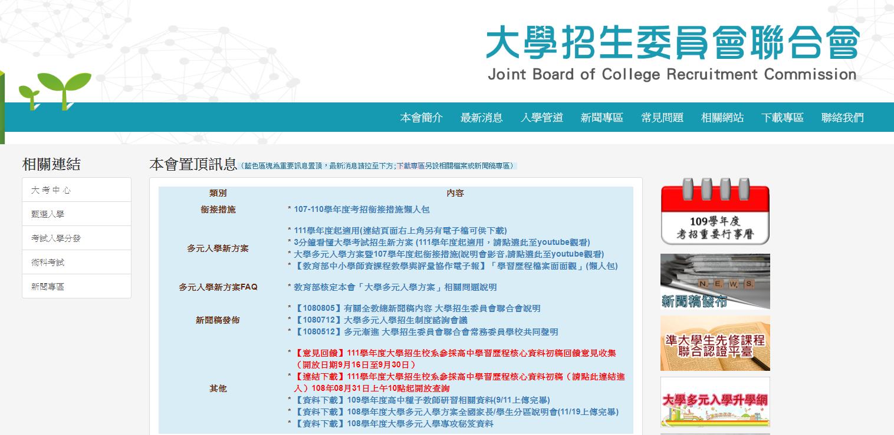
大學招生委員會聯合會 http://www.jbcrc.edu.tw/

Slide 18
謝謝聆聽

